Slide 1
Svešvalodas-IPA-latviešu atveide īpašvārdiem
Agnese Griķe, ag21201
Johans Justs Eris, je21033

Slide 2
Mērķis
Izveidot sistēmu, kas spēj radīt latviešu valodas atveidi svešvalodu īpašvārdiem, balstoties uz oriģinālvalodas izrunas transliterāciju starptautiskajā fonētiskajā alfabētā (IPA).
Sistēmu varētu lietot gan akadēmiskos, gan mediju nolūkos, lai rakstītu par ārzemju cilvēkiem vai pilsētām.
Sistēma ir vajadzīga, jo latviešu valodā eksistē likums par personvārdu latviskošanu publiskos dokumentos.

Slide 3
Kas jau ir darīts
Eksistē gan angļu-IPA (tophonetics.com), gan IPA-angļu (ipa-reader.xyz), gan oriģinālvaloda-IPA (epitran), kā arī personvarduatveide.lv svešvalodu-latviešu personvārdu atveidei.
Doto sistēmu ierobežojumi:
ToPhonetics spēj atveidot vārdus tikai angļu kontekstā, tātad pareizā izruna no svešvalodas netiek ņemta vērā.
IPA Reader ir TTS (text-to-speech) programma, un neizdod doto vārdu angļu ortogrāfijā.
Epitran spēj atveidot tikai no oriģinālās rakstības uz IPA, kas nozīmē, ka lietotājam ir jāzina oriģinālā vārda rakstība.
PersonvarduAtveide ir nepilnīga, nestandartizēta datubāze, kā arī atveido tikai personvārdus (tātad neatveido pilsētu nosaukumus).
Latviešu-IPA transliterācijas jebkurā virzienā nav publiski pieejamas lielā apjomā.

Slide 4
Sākotnējais darba plāns/metodes
Programmēšanas valoda – Python
Divdaļīga sistēma
Pirmā daļa iegūst lietotāja ievadi, meklē atbilstošo šķirkli angļu Vikipēdijā, un ar tīmekļa rasmošanas metodi iegūst IPA no šķirkļa.
Otrā daļa pārvērš IPA virkni latviešu valodā ar atbilstošo dzimtes galotni, izmantojot simbolu aizvietošanu un *FST pareizas galotnes iegūšanai.
Jāizveido standarts IPA-latviešu transliterācijai dažādām valodām, balstoties uz eksistējošiem valodas likumiem un autoru informēta viedokļa
Zināmi ierobežojumi – sistēma nespēs radīt pareizu transkripciju vēsturiski pieņemtiem nosaukumiem (piem. Parīze), kā arī varētu atšķirties no jau eksistējošām transkripcijām (piem. Fudzijama).

Slide 5
Darba izstrāde
Programmēšanas valoda – Python
Izmantotās kodu bibliotēkas:
requests – HTTP pieprasījumu veikšanai,
bs4 – HTML rasmošanai,
re – regulāro izteiksmju izmantošanai,
ipapy – IPA simbolu virkņu apstrādei.
Izvēlētās valodas: ķīniešu, franču, ukraiņu, japāņu, vāciešu, angļu (lielas, atšķirīgas un daļēji aprakstītas Latvijas likumā).
Divdaļīga sistēma
Pirmā daļa iegūst lietotāja ievadi, meklē atbilstošo šķirkli angļu Vikipēdijā, un ar tīmekļa rasmošanu un regex palīdzību no šķirkļa iegūst IPA simbolu virkni Unicode formātā.
Otrā daļa pārvērš IPA virkni latviešu valodā, pievienojot atbilstošu dzimtes galotni, izmantojot simbolu aizvietošanu. Šis process balstās uz JSON kolekcijām, kas satur IPA-latviešu transliterāciju, pamatojoties uz valodas likumiem un autoru informēta viedokļa.

Slide 6
Sastaptie ierobežojumi un sarežģījumi
Sistēma nespēj radīt pareizu transkripciju vēsturiski pieņemtiem nosaukumiem (piem. Parīze), kā arī dažos gadījumos atšķiras no eksistējošām transkripcijām (piem. Fudzijama).
ipapy koda bibliotēka ir novecojusi un ilgu laiku netika atjaunināta, kas izraisīja nesaderību ar jaunākām Python versijām. Pateicoties GitHub Issues, atradām risinājumu un nolēmām iekļaut koda bibliotēkas pirmkodu pašā projekta repozitorijā (MIT license).
Bija plānots lietot FST caur hfst, taču izstrādes gaitā pārdomājām, jo:
šo bibliotēku var izmantot tikai UNIX sistēmās, kuras mums nebija pieejamas,
sapratām, ka mūsu risinājumam šī bibliotēka un FST kā tāds nebūs nepieciešami.
Grūtības atrast pietiekami daudz testa piemērus katrai no izvēlētajām valodām, kas arī apgrūtināja risinājuma pilnveidošanu.
IPA datu kvalitāte ir ļoti atkarīga no attiecīgā Vikipēdijas šķirkļa kvalitātes. Ja tie neatbilst realitātei, proti, izrunai vai vārdu sadalījumam, tad arī koda izvade būs neatbilstoša realitātei (garbage in, garbage out).

Slide 7
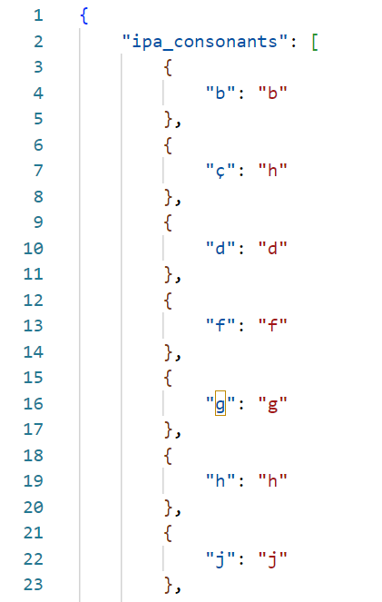
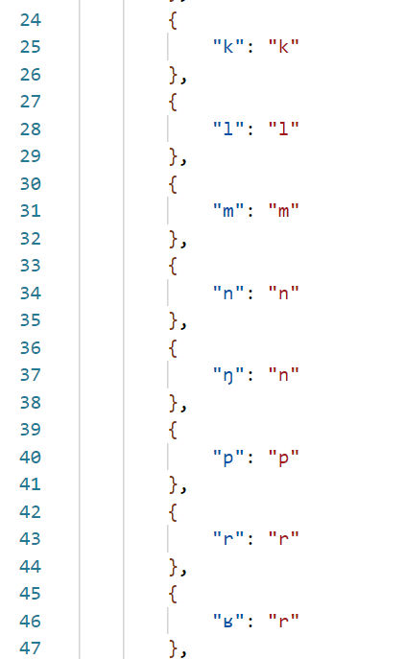
Vācu-IPA:LV daļēja transliterācijas karte

Slide 8
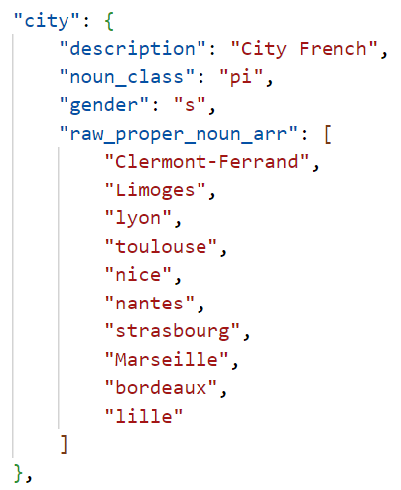
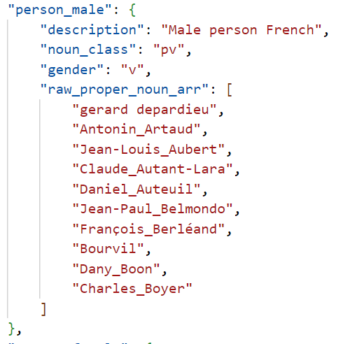
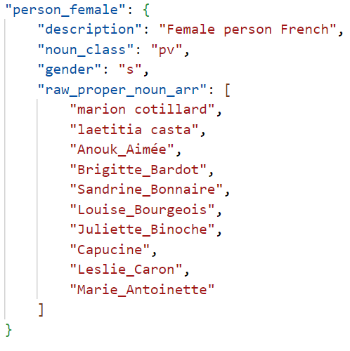
Testa dati (franču valodas piemērs)

Slide 9
Sasniegumi
Sistēma pieņem lietotāja ievadi dažādās formās:
«Shinzo_Abe» un «shinzo abe» tiks uzskatīti par vienādiem,
Ja tiek ievadīts pilsētas nosaukums un tai netiek atrasts šķirklis vai IPA šķirklī, tad tiek atkal izpildīta rasmošana, papildinot URL beigas ar «_City».
Sistēma spēj no 6 valodu IPA transliterēt uz latviešu valodu (ar dažiem izņēmumiem).
Darbs (gan kods, gan transliterācijas kartes) ir publiski pieejams šeit: https://github.com/Paddlebear/valteh-ipa-translit, un ir palaižams Windows sistēmām, izmantojot Python 3.12.3 (neesam pārbaudījuši UNIX sistēmas, bet paredzam, ka tām arī strādās).

Slide 10
Secinājumi
Uzdevums ir tomēr sarežģītāks, nekā bijām iepriekš paredzējuši, bet tik un tā bijām spējīgi izstrādāt risinājumu, kas sasniedz mūsu mērķi – atveidot no dažādu valodu IPA uz latviešu valodu, kaut gan risinājums nav ideāls.
Vikipēdijas šķirkļos ne vienmēr bija atrodamas IPA virknes (brīžiem pat nepareizas IPA virknes). Bieži vien tās, kuras tika atrastas, nebija tās, kuras aprakstīja lietotāja ievadīto īpašvārdu (piemēram «berlin»), kā iemesls ir Vikipēdijas šķirkļu nepilnība vai īpatnība.
Izmantotajiem instrumentiem arī bija nepilnības, piemēram, ipapy nespēja apstrādāt dažādus IPA simbolus, kuri sekojoši tika izmesti no JSON transliterācijas kartēm vai tika pārveidoti, lai tie strādātu ar ipapy funkcijām.
Darba izstrāde aizņēma aptuveni nedēļu (abiem komandas biedriem strādājot vienlaikus).

Slide 11
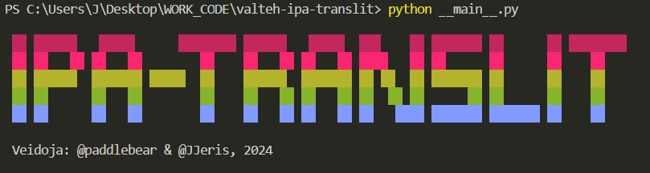
Demonstrācija

Slide 12
Atsauces
Valodas likums: https://likumi.lv/ta/id/85209-noteikumi-par-personvardu-rakstibu-un-lietosanu-latviesu-valoda-ka-ari-to-identifikaciju
Personvārdu atveides resurss: https://www.personvarduatveide.lv/?locale=lv
ipapy: https://github.com/pettarin/ipapy/releases/tag/v0.0.9
ipapy labojums: https://github.com/pettarin/ipapy/pull/6/files
Projekta repozitorijs: https://github.com/Paddlebear/valteh-ipa-translit

Slide 13
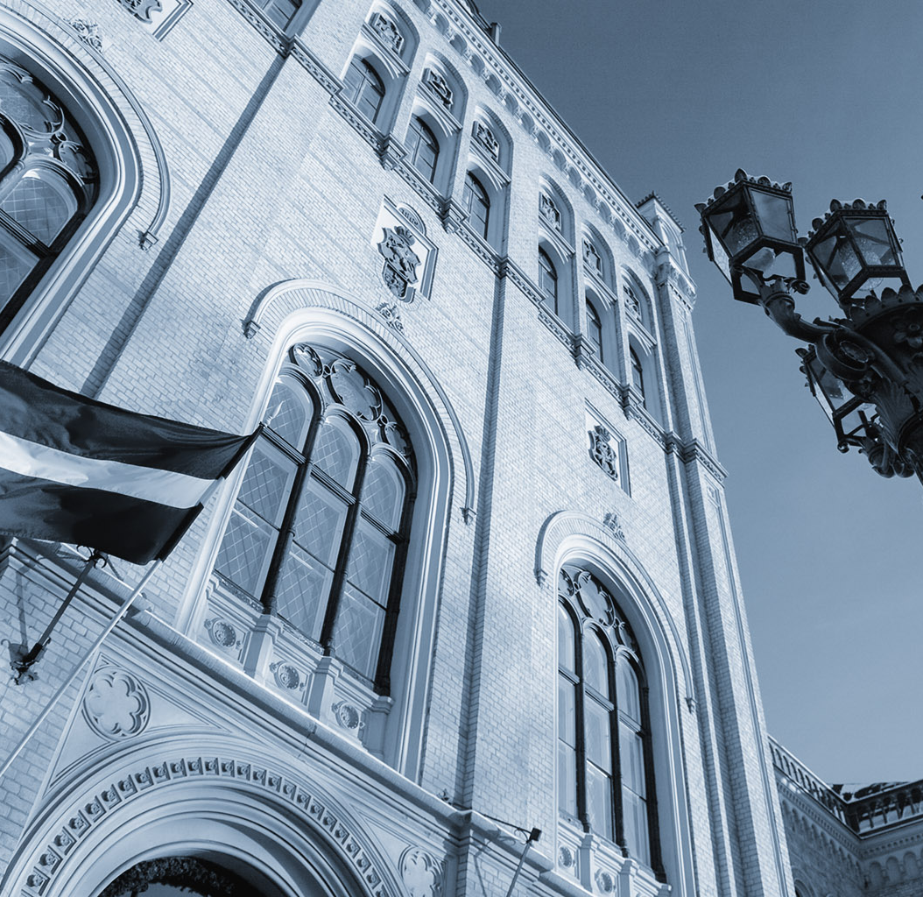
Paldies par uzmanību!

